Slide 1
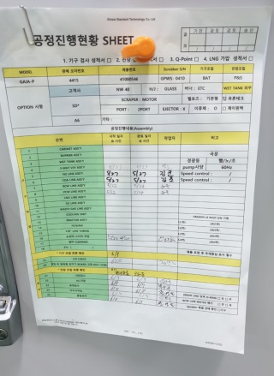
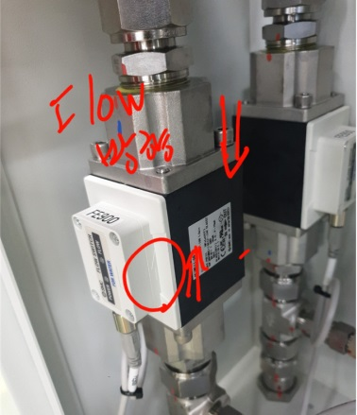
SDC GAIA-P PCW Flow Sensor 역조립 대책보고서
1. 불량내용
1.유형: 공정불량
2. 모델: GAIA-P
3. GPWS-0410
4. 고객사: SDC
5. 발생일: 6월11일
6. 작업업체: BAT기구
7. 현상: PCW-S 유량계 역방향 조립으로 이상Flow값 발생
2. 원인
1. 외주 작업자 Flow방향 판단Miss
1) 자주검사 관리자 인지부족으로 판단 오류
2. 자주검사자 부재로 자주검사 누락발생
1) 자주검사 관리자 출장으로 검사누락
3 제조품질검사 항목 미인지
1)품질팀으로부터 Flow기준표 접수하였으나 메일 확인 누락으로 해당 검사 미인지
3. 24년불량 내역
발생일 | 상세불량내용 | 발생 업체
2024-06-11 | PCW Flow값 이상 _ Flow Sensor 역방향 오조립 | BAT
2024-04-08 | BCW Flow Sensor 유량 저하 현상 _ Flow Sensor 역방향 조립 | BAT
2024-04-17 | PCW Flow 값 오류 _ Flow Sensor 역방향 오조립 | FNI

Slide 2
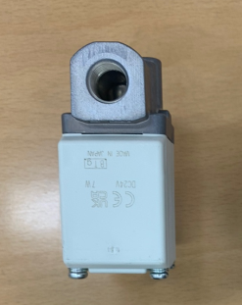
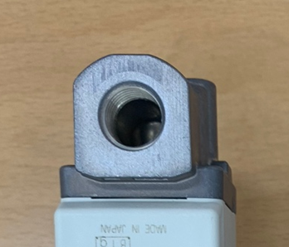
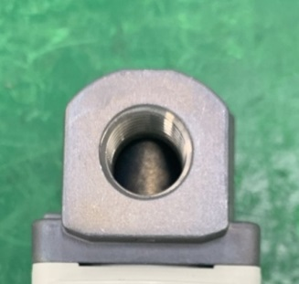
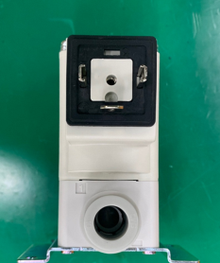

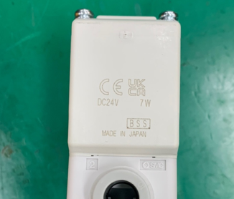
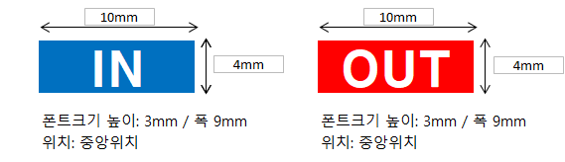
SDC GAIA-P PCW Flow Sensor 역조립 대책보고서
4. 대책안
1. 관리자 인원 보고 요구
1)부재 (출장,기타 등등)발생 시 대리인 지정하여 제조팀에 보고지시 (6/24) 2. IN , OUT단 스티커 부착으로 IN , OUT단 눈관리 식별보강
1) IN단에 하늘색 스티커 , OUT단에 적색 스티커 제작하여 부착하여 식별 눈관리 보강으로 작업자 식별성 개선
3.제조품질 검사 참조 Flow기준표 배포
1) 유량 Flow기준표 배포완료 (6/24)
IN
OUT
▶ 락피팅 타입 → 체결 하단에 부착
OUT
IN
▶ 원터치피팅 타입 → 바디중앙에 부착
2) Flow Sensor IN , OUT단 Flow 식별 스티커 시안
①시안 2종 중 선정 제작하여 현장적용 예정
ㄴ적용일 7/8 현재 견적서 접수대기 중)

